Slide 1
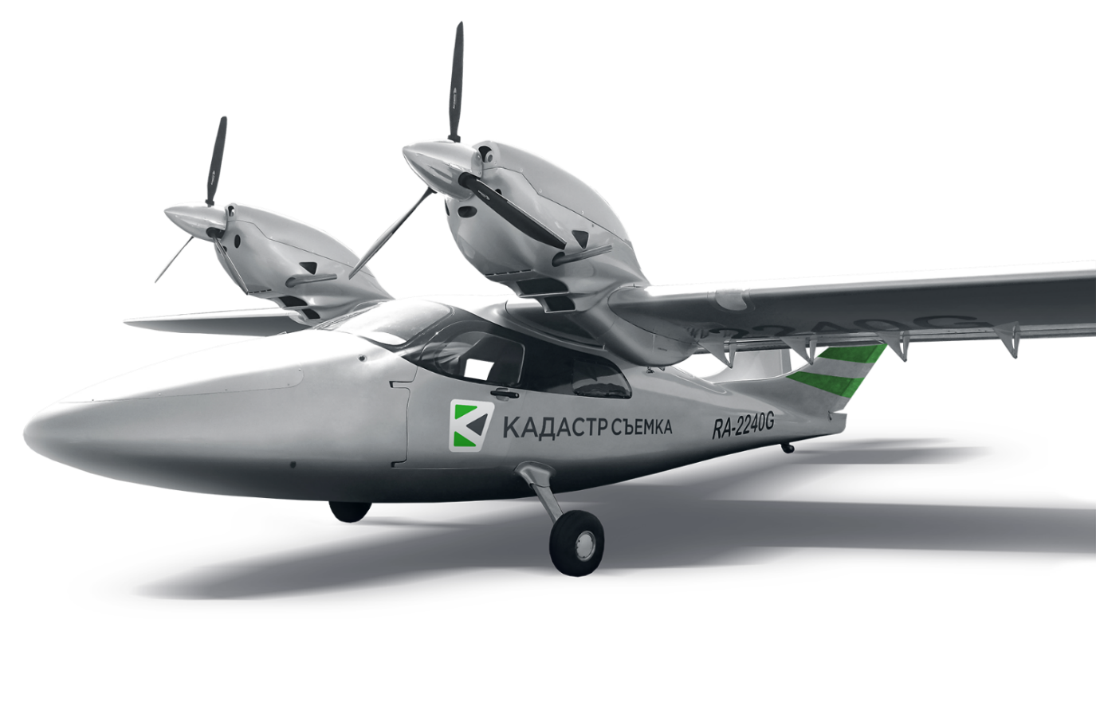

Использование материалов воздушного лазерного сканирования и цифровой аэрофотосъемкам для целей лесоустройства
Островский И.В., начальник департамента лесоустроительного проектирования АО «Кадастрсъемка»
2-я Совместная Международная научно-техническая конференция
«ЦИФРОВАЯ РЕАЛЬНОСТЬ: космические и пространственные данные, технологии обработки»
Санкт-Петербург — 2022

Slide 2

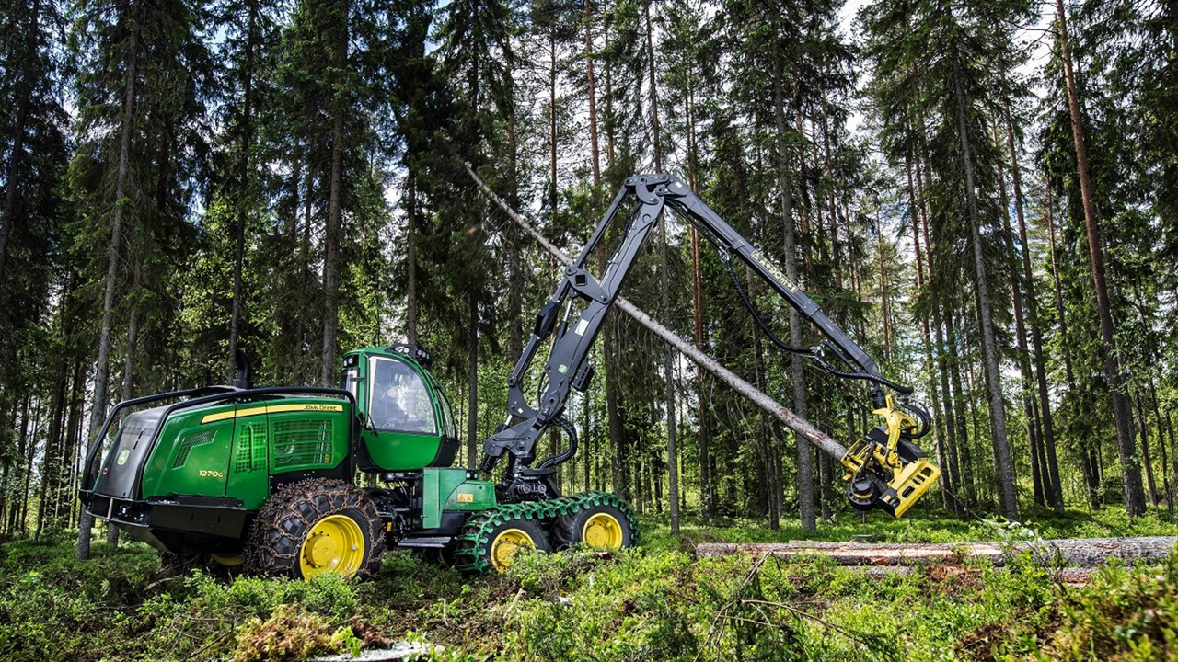
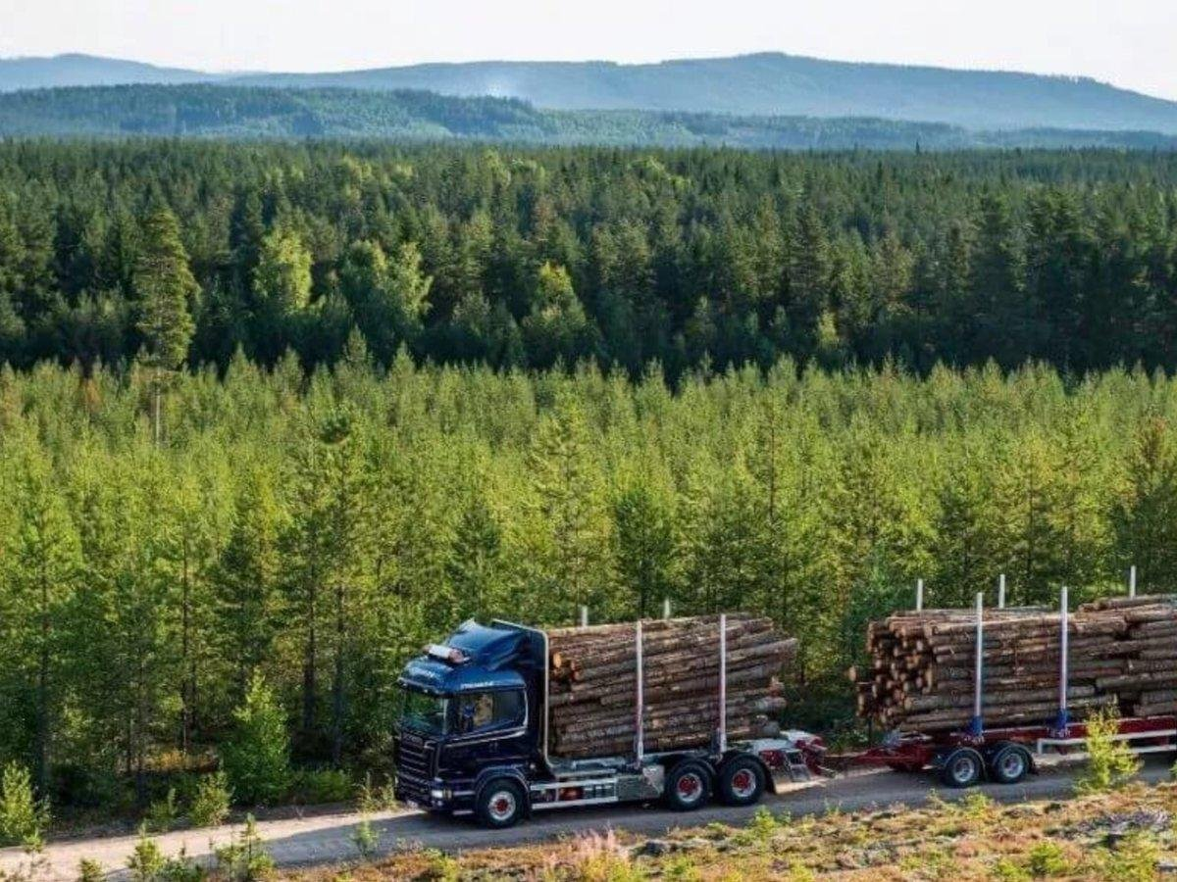
Необходимость совершенствования методов таксации лесов на основе материалов ДЗЗ
Совершенствование управления лесным комплексом невозможно без наличия актуальной и достоверной информации о лесах. В настоящее время эта задача решается неудовлетворительно, что признается как хозяйственными субъектами, так и органами государственной власти Российской Федерации на самом высшем уровне.

Slide 3
Требования к информации о состоянии лесов:
Достоверность
Актуальность
  1. Требования к точности таксации зависят от целей использования информации:
  ГИЛ – обзорная информация для стратегической оценки и планирования на уровне РФ и субъектов РФ
  Лесоустройство – для планирования и проектирования работ на уровне лесничеств, лесных участков
  Обследование и отвод выделов и лесосек – назначение хозяйственных мероприятий
  2 Точность таксации определяется способами и разрядом таксации:
  Перечислительный способ
  Глазомерный и глазомерно измерительный способы наземной таксации
  Дистанционные способы:
  Дешифровочный способ с использованием стереоскопических материалов ДЗЗ
  Статистический метод – при ГИЛ
  Актуализации материалов лесоустройства с использованием материалов ДЗЗ для контурного дешифрирования
  Давность лесоустройства на большей части территории лесного фонда превышает установленный ревизионный период. Особенно – на территории Сибири и Дальнего Востока, в наиболее перспективных для промышленного освоения лесах.
  Современные объемы лесоустроительных работ не обеспечивают даже сокращения срока устаревания лесоустроительных материалов
  Обеспеченность лесоустройства трудовыми и материальными ресурсами не позволит радикально увеличить объем таксации лесов в обозримом будущем
  Существенное увеличение объемов таксации современными способами требует существенных финансовых затрат

Slide 4
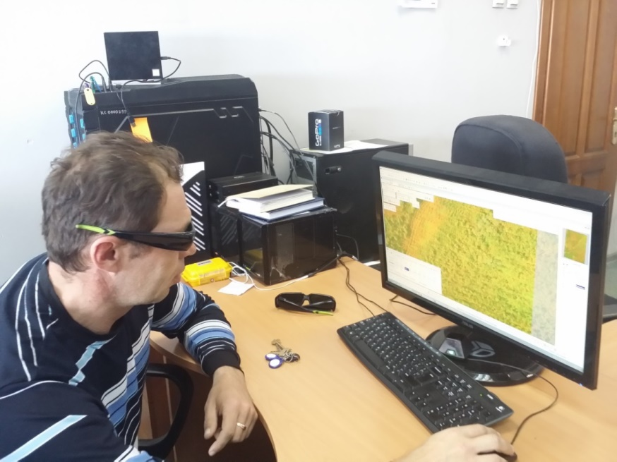
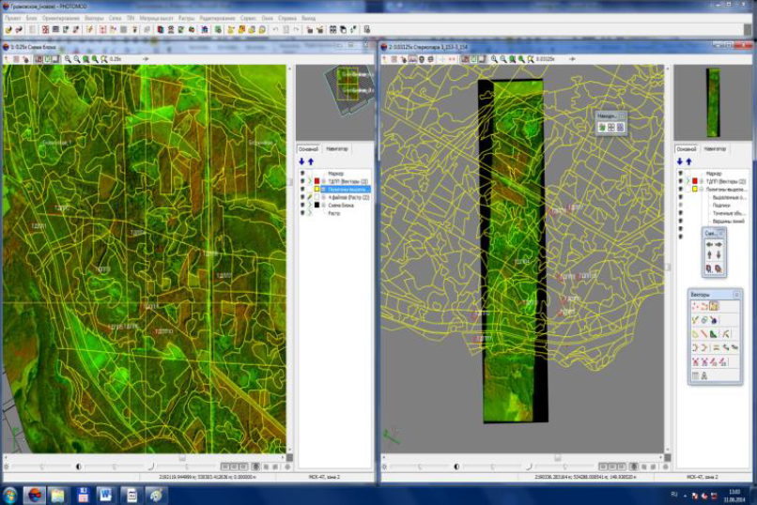
Необходимость совершенствования методов таксации лесов на основе материалов ДЗЗ
Решение проблемы обеспечения актуальной и достоверной информации о лесных ресурсах традиционными методами является невозможным в разумные сроки в силу высокой трудо- и финансовозатратности, отсутствия достаточных кадровых ресурсов. Единственный путь – развитие современных методов дистанционной таксации лесов с максимальной автоматизацией производственных процессов.
В настоящее время действующее законодательство предусматривает лишь один способ дешифровочной таксации лесов – таксация на основании дешифрирования стереоскопических материалов ДЗЗ.

Slide 5
Достоинства и недостатки стереоскопической дешифровочной таксации
Достоинства
Недостатки
  Выше производительность труда. Стоимость 1 га таксации в 2-3 раза ниже чем при таксации наземными методами.
  Возможность таксации труднодоступных территорий.
  Возможность всесезонной загрузки специалистов-таксаторов. Сезонная производительность труда таксатора в 2-3 раза выше, чем при наземном методе.
  Более комфортные условия труда в камеральных условиях – легче решать проблему комплектации квалифицированными кадрами.
  Значительная часть показателей определяется аналитическим методом. При измерительном методе выбор объектов измерения и сами измерения производятся вручную. Соответственно –значительное влияние субъективных факторов на точность таксации.
  Сложность автоматизации процессов измерительной таксации, трудоемкость остается высокой.
  Точность определения всех таксационных показателей ниже или равна точности наземной таксации.
  Снижение доступности материалов стерео космосъемки в связи с санкциями.
  Снижение доступности оборудования для работы со стерео в связи с санкциями.
  Высокая стоимость рабочего места таксатора-дешифровщика
  Сложность работы со стерео материалами в полевых условиях

Slide 6
пути совершенствования методов таксации лесов дистанционными методами:
Устранить или минимизировать недостатки стереоскопического дешифрирования насаждений при сохранении всех достоинств позволит внедрение новых методов дешифровочной таксации лесов, основанных на применении современных технологий сканирования земной поверхности, в частности:
воздушное лазерное сканирование (лидарная съемка);
мультиспектральная съемка с использованием большого количества частотных каналов (8 и более).
АО «Кадастсъемка» с 2019 года разрабатывает технологии использования данных лидарной съемки для дешифровочной таксации лесов.

Slide 7
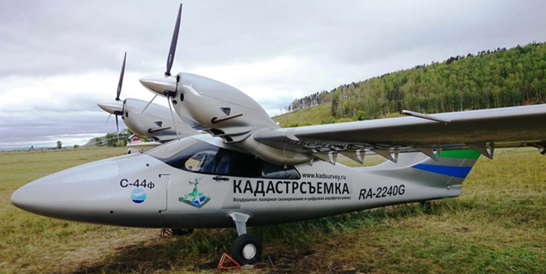

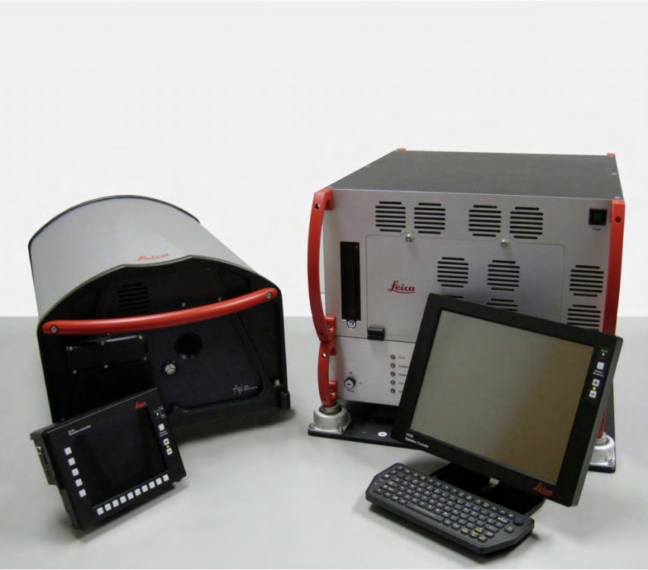
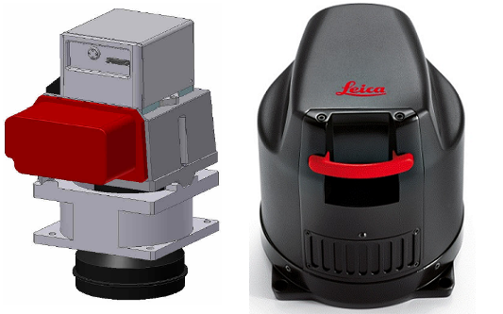
Используемое оборудование:
Комплекс воздушного лазерного сканирования и цифровой аэрофотосъемки
С-44Ф Технические характеристики
Максимальная взлетная масса, кг | 1460 | Мощность СУ, л.с | 2х115 | Крейсерская скорость, км/ч | 170
Масса пустого, кг | 830 | Применяемое топливо | Аи-95 | Практический потолок, м | 4000
Тип двигателя | Rotax-914UL | Объем топливных баков, л | 320 | Количество пассажирских мест | 1+3
Воздушный лазерный сканер ALS60,ALS80 (Leica, Швейцария)
Цифровые фотоаппараты
RCD 105, RCD 30
(Leica, Швейцария)

Slide 8
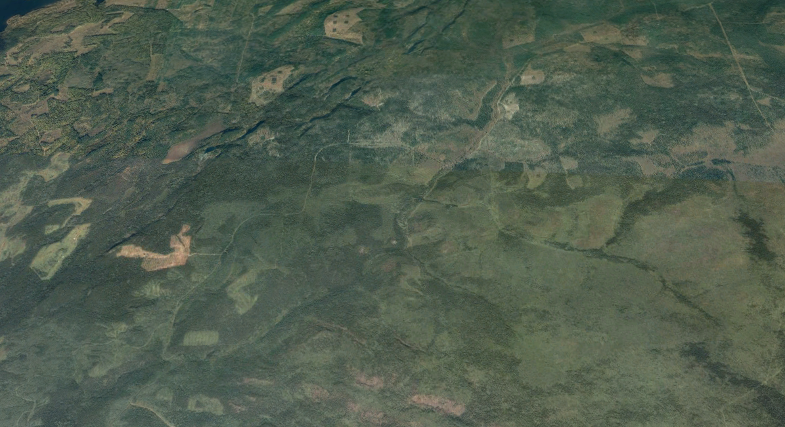


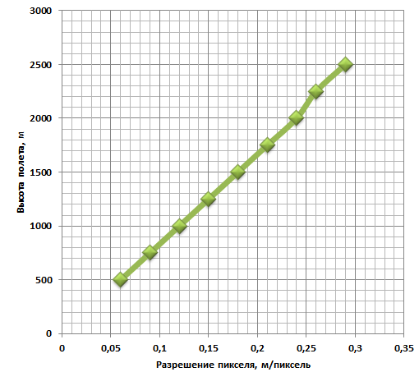
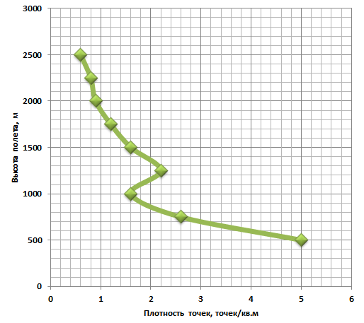
Выполнение воздушного лазерного сканирования и цифровой аэрофотосъемки:
Высота полета, м – 2100
Разрешение снимка на местности, м – 0.25
Количество точек, точек/м.кв. – 0.4
Получение снимков в ближнем инфракрасном диапазоне
Абсолютная плановая точность данных, м – 0.7
Абсолютная высотная точность данных, м – 0.7
Покрываемая площадь за 1 съемочный день, га – до 150 000
АО «Кадастрсъемка» Тел.: (3952) 70-71-70 Факс: (3952) 29-16-99 e-mail: office@kadsurvey.ru www.kadsurvey.ru

Slide 9
Этапы дешифровочной таксации лесов:
Контурное дешифрирование снимков – для разделения на лесотаксационные выделы
Таксационное дешифрирование – определение таксационных характеристик насаждений на выделе
Методы таксационного дешифрирования насаждений
Аналитический
Измерительный
Расчетный
  Определение характеристик насаждений на основе анализа спектрозонального изображения с использованием данных дешифровочных полигонов, материалов прежнего лесоустройства, справочных и методических материалов
  Непосредственное измерение показателей по стереоскопическим АФС или КС (сомкнутость насаждений, высота, диаметр кроны, количество крон)
  Расчет таксационных показателей через взаимосвязи с показателями, полученными измерительным и аналитическим путем

Slide 10
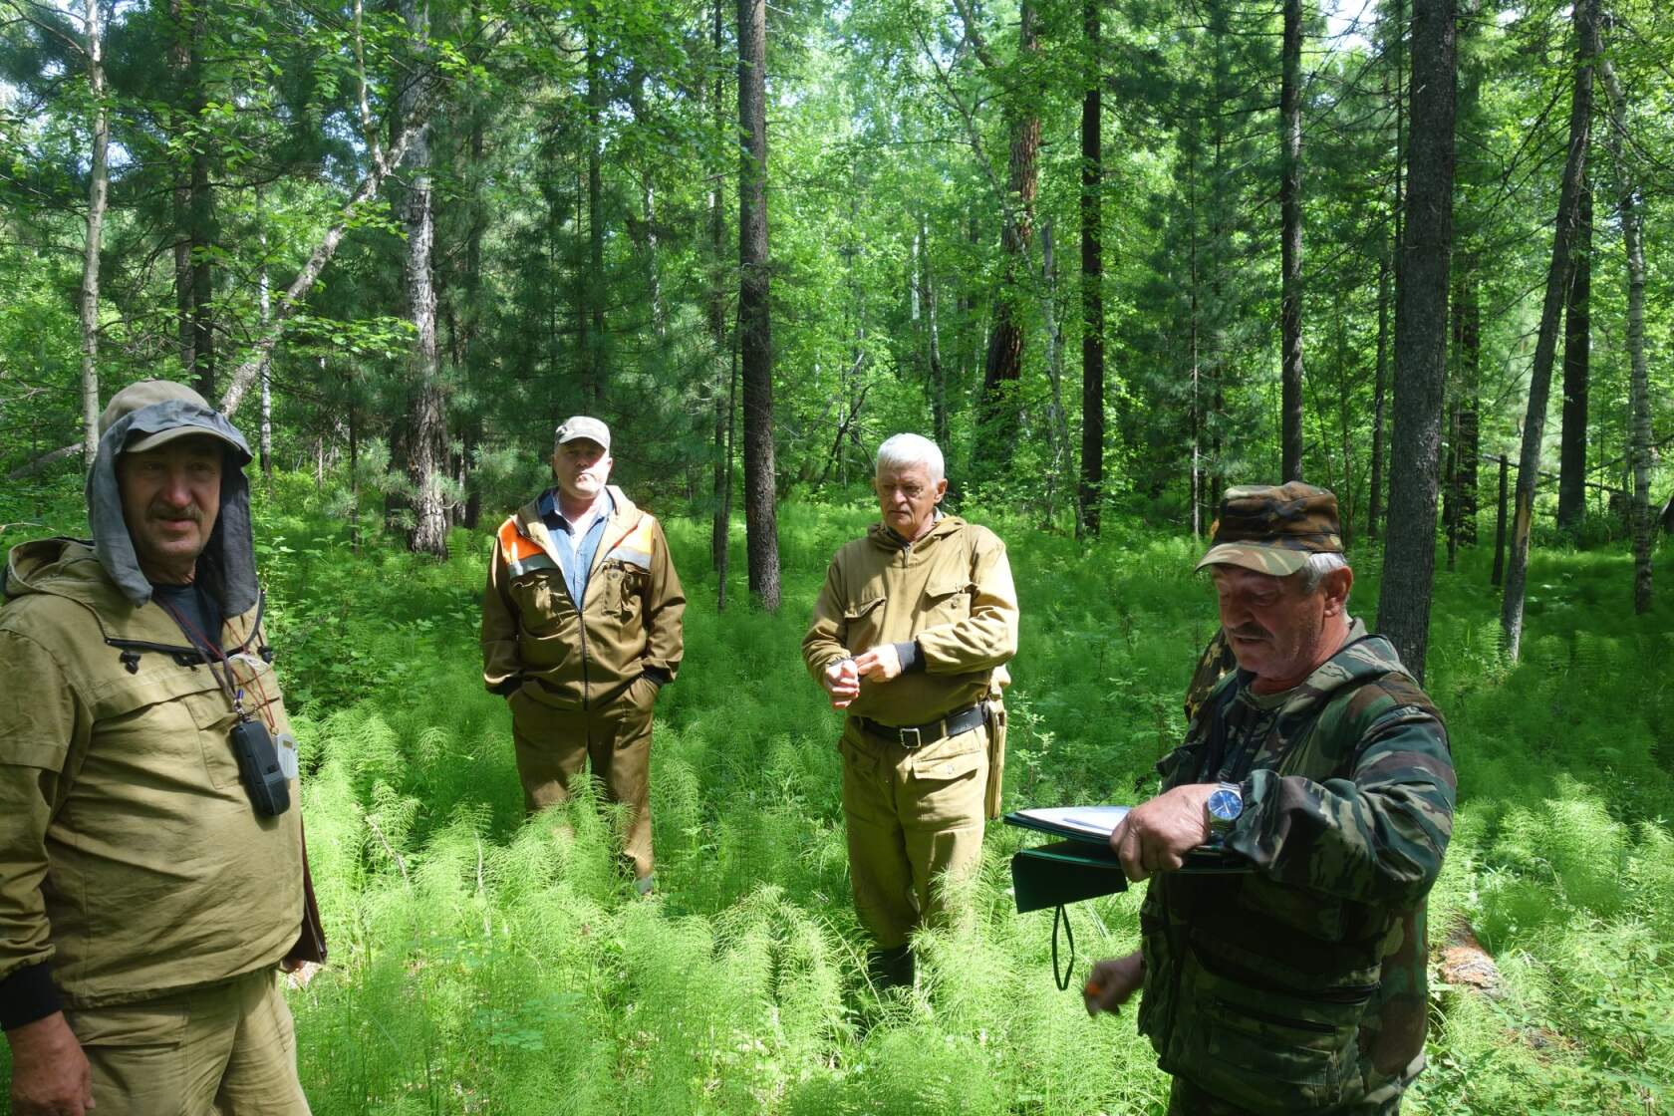
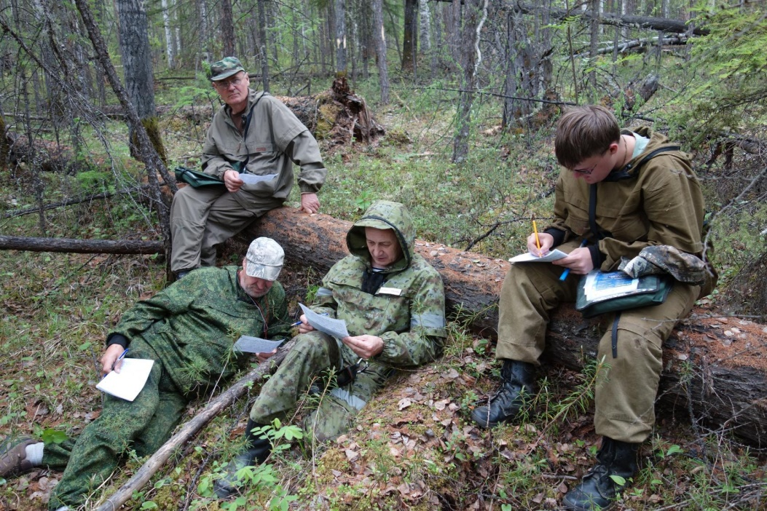
Подготовка к таксации лесов дешифровочным способом
Для установления взаимосвязей между таксационными характеристиками и проведения таксационно-дешифровочной тренировки таксаторов закладывается учебно-тренировочный полигон в составе:
таксационно-дешифровочных пробных площадей,
выделов с выборочной измерительно-перечислительной таксацией,
контрольного маршрутного таксационно-дешифровочного хода.
Таксационно-дешифровочная тренировка производится в целях подготовки исполнителей к производственному дешифрированию объекта таксации, получения и закрепления практических навыков в контурном дешифрировании и определении характеристик лесных насаждений методом аналитического и измерительного дешифрирования изображений ДЗЗ с учетом особенностей объекта таксации.

Slide 11
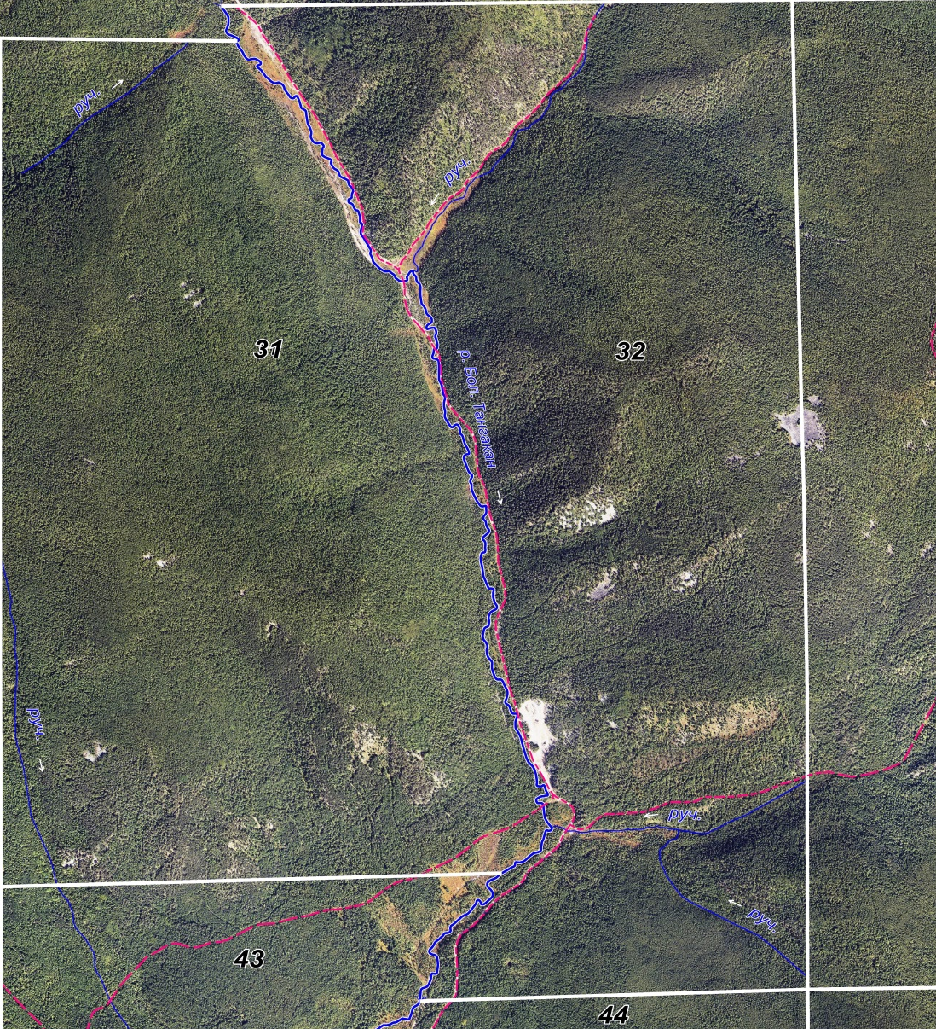
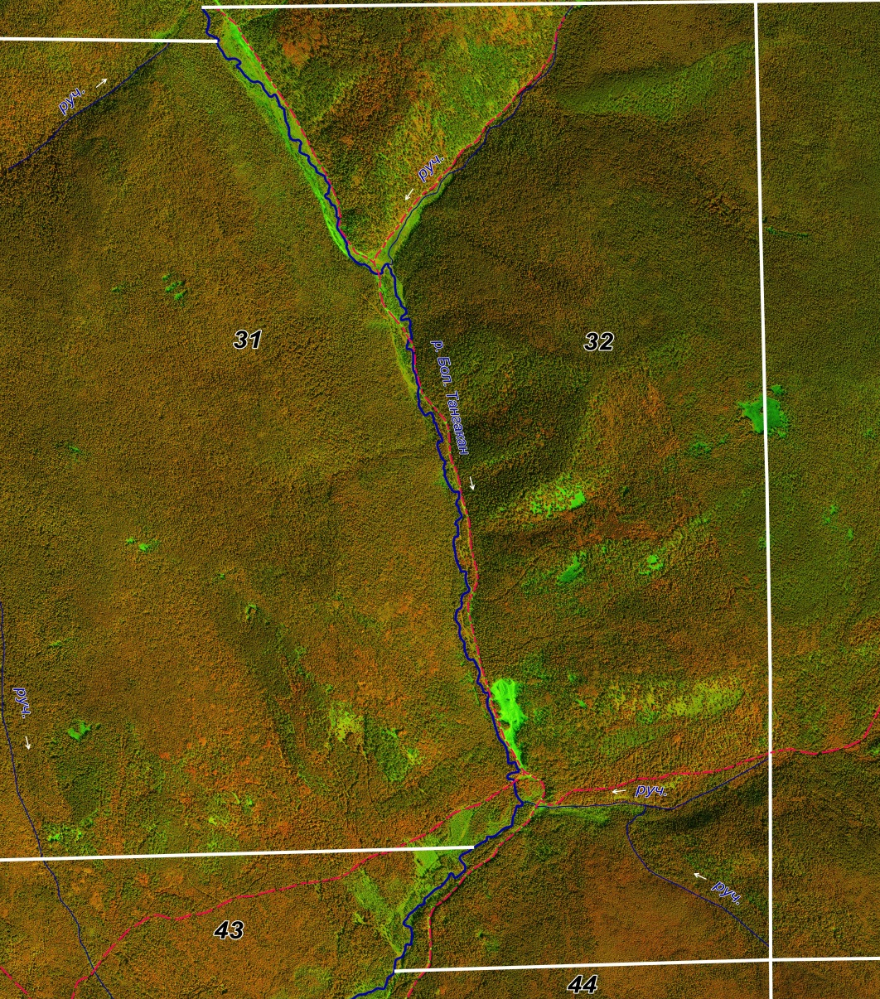
Использование ОФП в классическом и спектрозональном изображении
Цифровой ортофотоплан в спектрозональном
изображении (RGBNir)
Классический цифровой ортофотоплан (RGB)
АО «Кадастрсъемка» Тел.: (3952) 70-71-70 Факс: (3952) 29-16-99 e-mail: office@kadsurvey.ru www.kadsurvey.ru

Slide 12
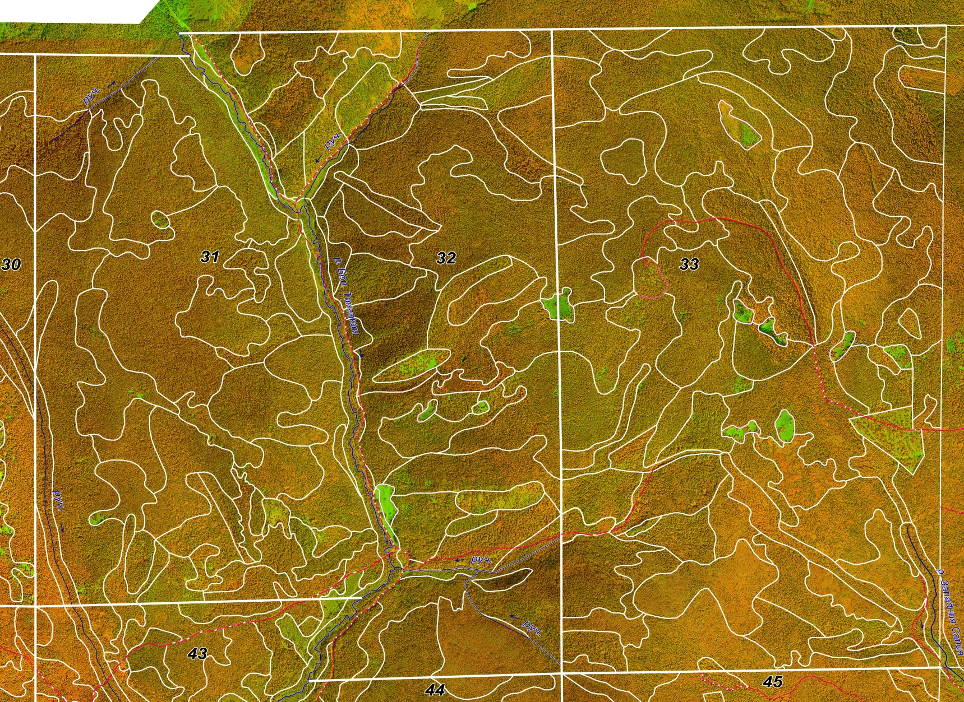
Определение породного состава по спектрозональному изображению
АО «Кадастрсъемка» Тел.: (3952) 70-71-70 Факс: (3952) 29-16-99 e-mail: office@kadsurvey.ru www.kadsurvey.ru

Slide 13
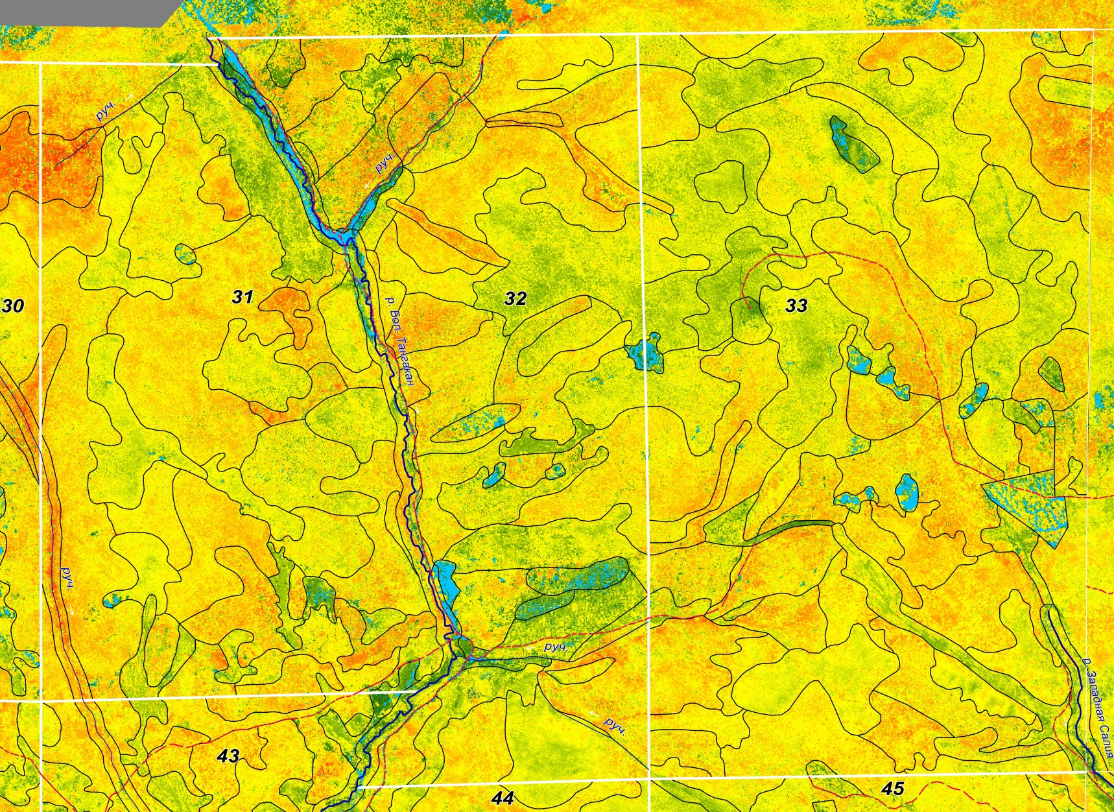
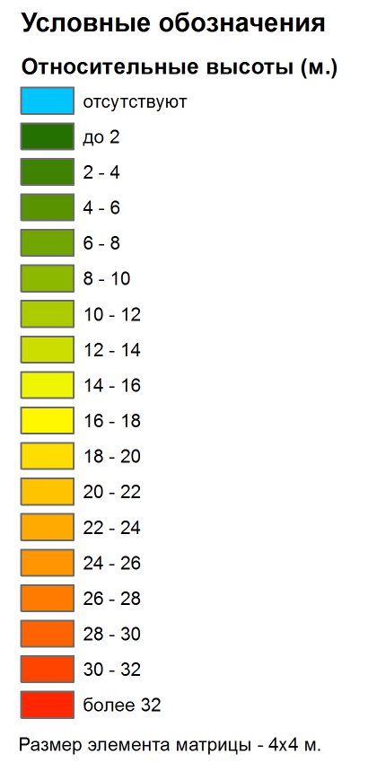
матрица относительных высот по данным воздушного лазерного сканирования
АО «Кадастрсъемка» Тел.: (3952) 70-71-70 Факс: (3952) 29-16-99 e-mail: office@kadsurvey.ru www.kadsurvey.ru

Slide 14
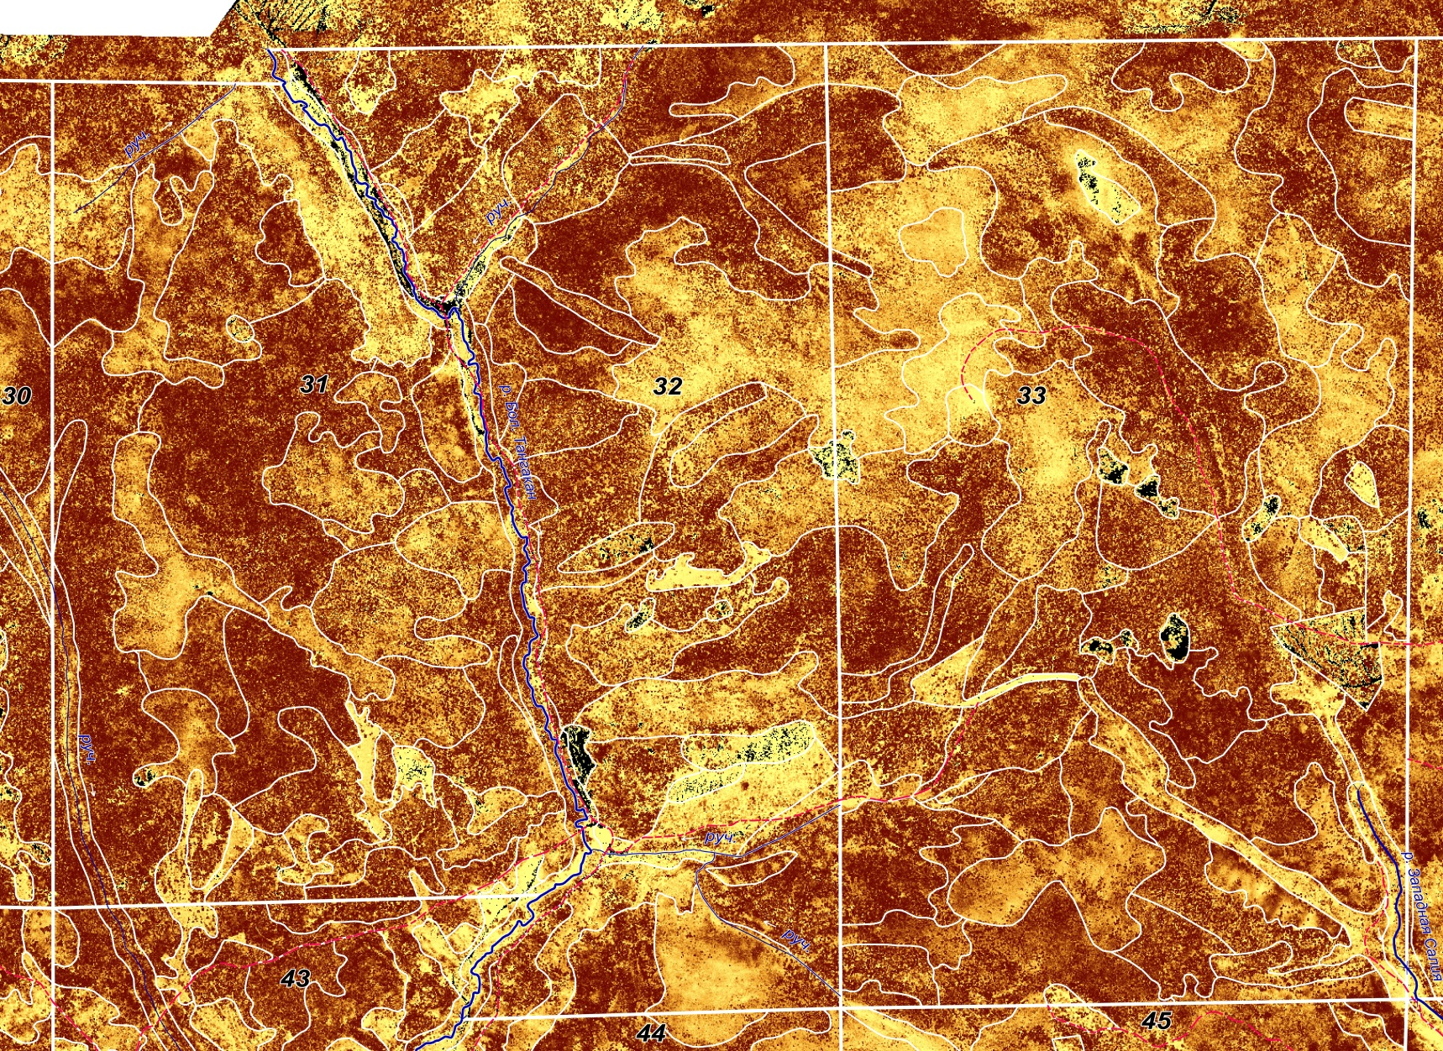
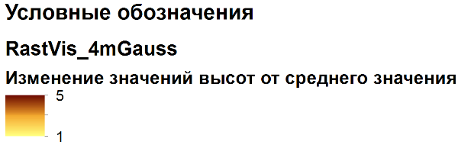
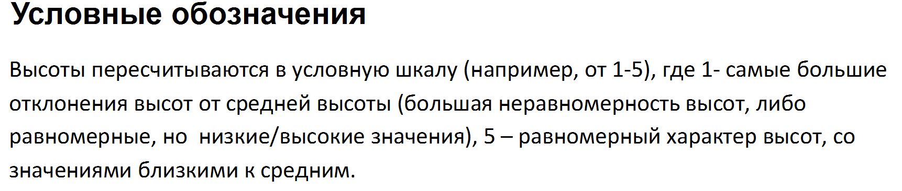
отклонение относительных высот от среднего значения высоты (по гауссу)
АО «Кадастрсъемка» Тел.: (3952) 70-71-70 Факс: (3952) 29-16-99 e-mail: office@kadsurvey.ru www.kadsurvey.ru

Slide 15
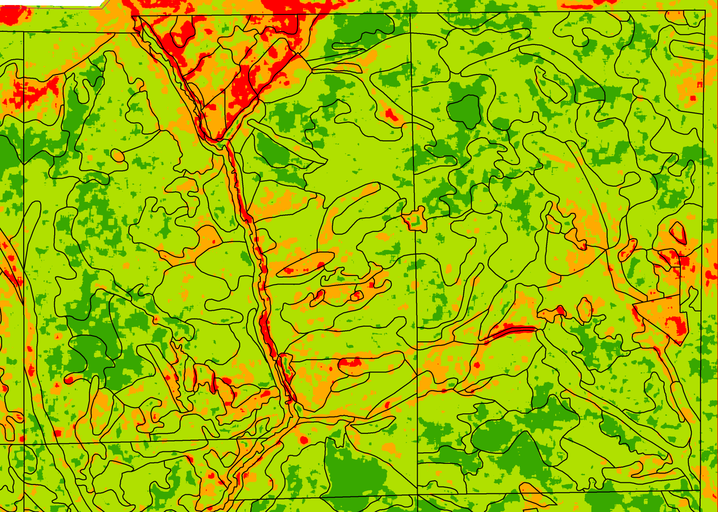
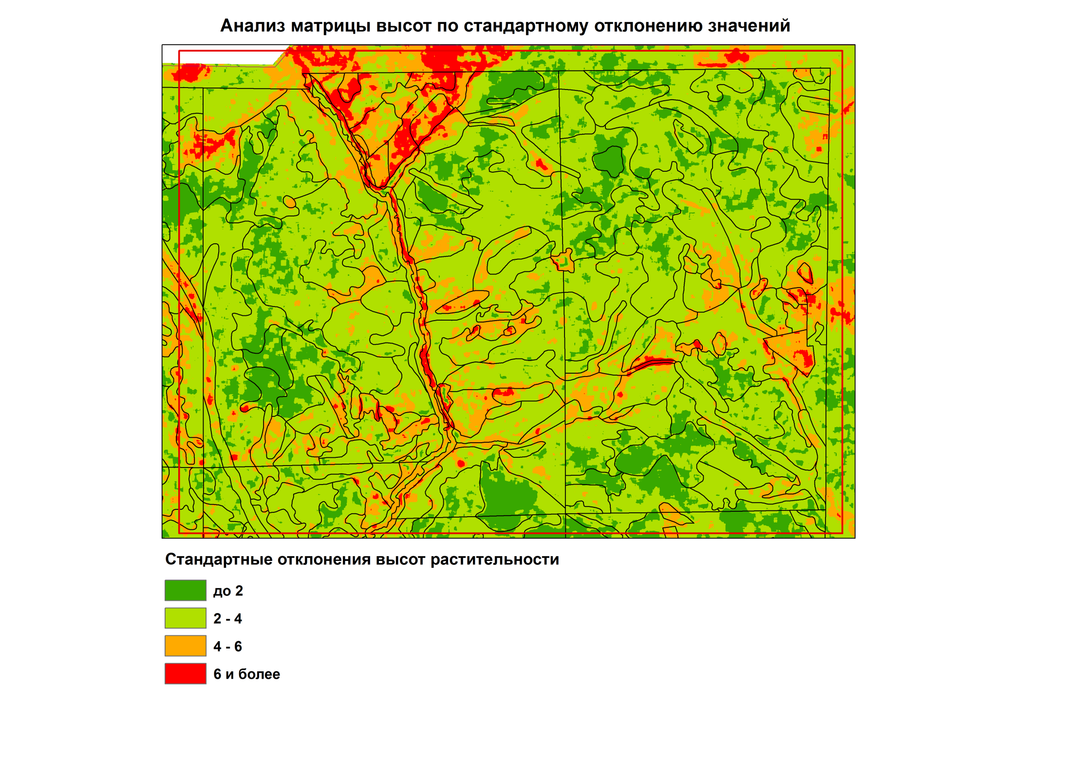
Стандартные отклонения высот растительности для определения вертикальной структуры насаждений
Характеристики насаждений:
Выявление ярусов при их выраженности;
Выявление поколений;
Определение наличия единичных деревьев на вырубках и в молодняках.

Slide 16
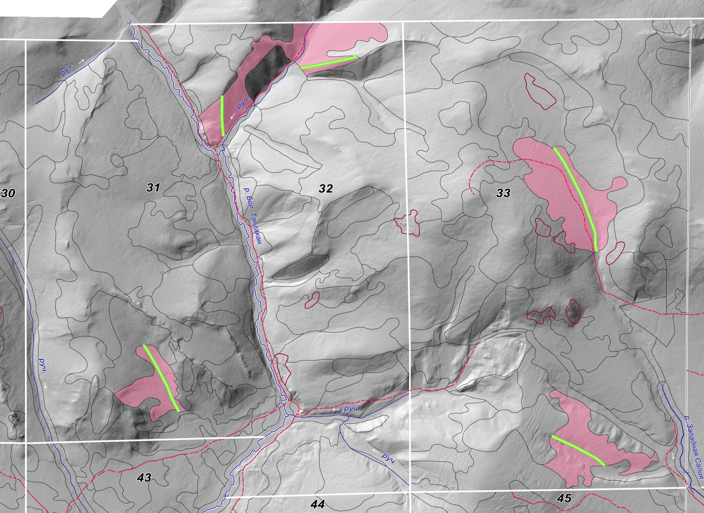
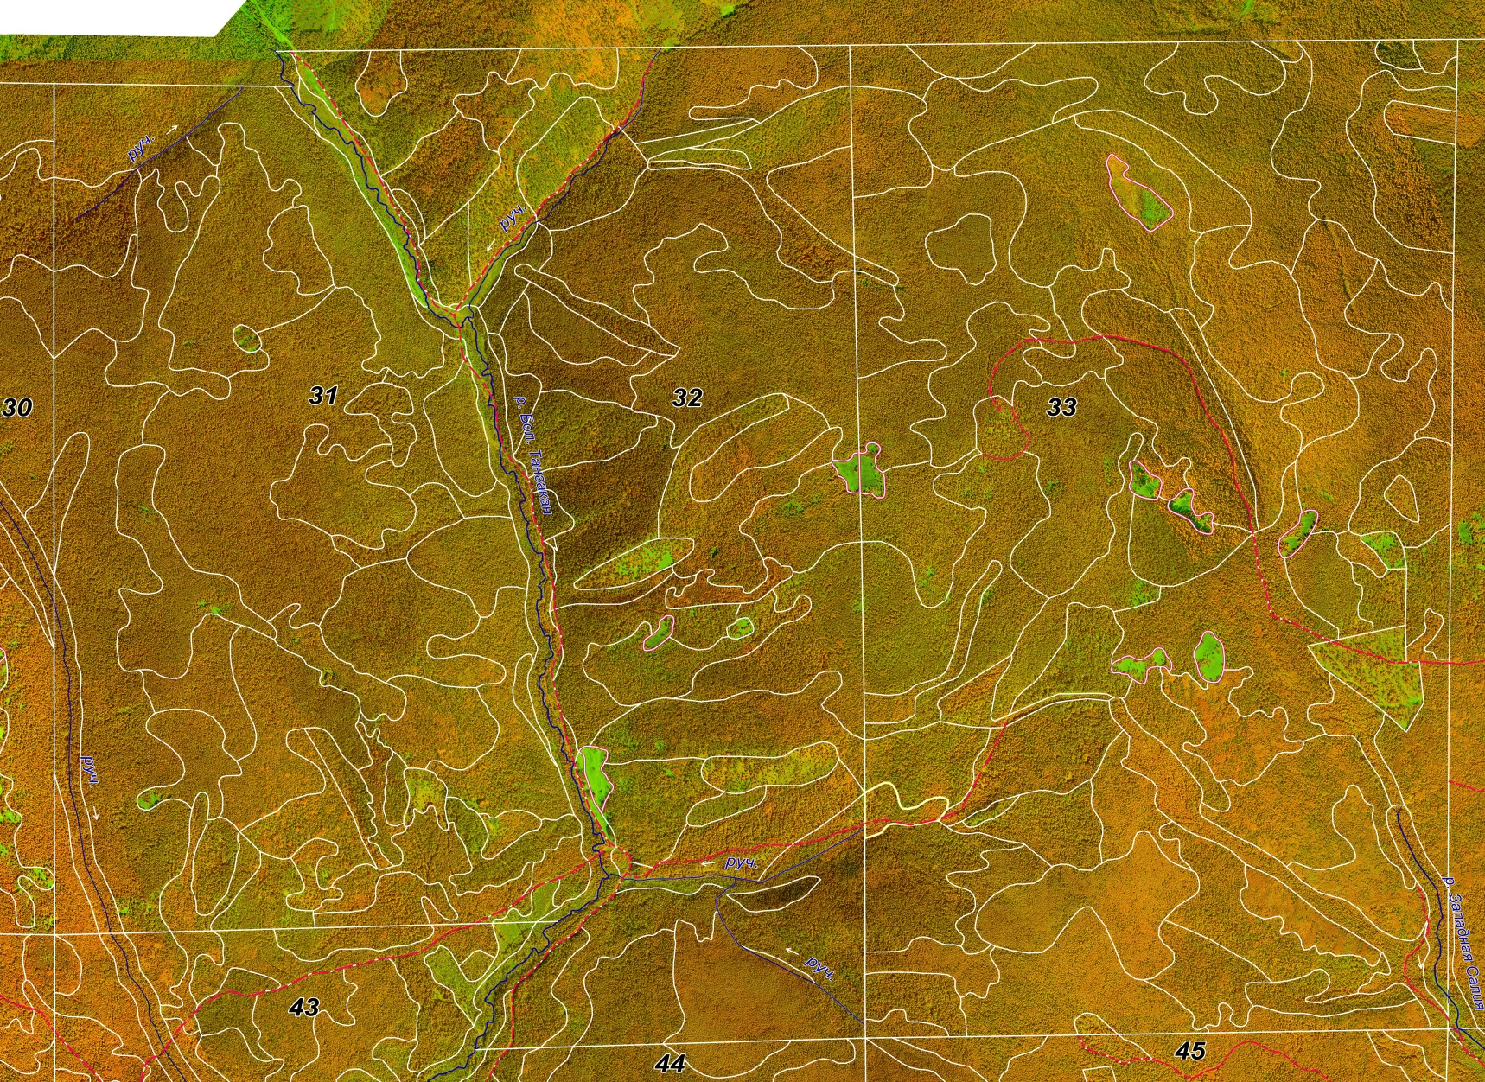
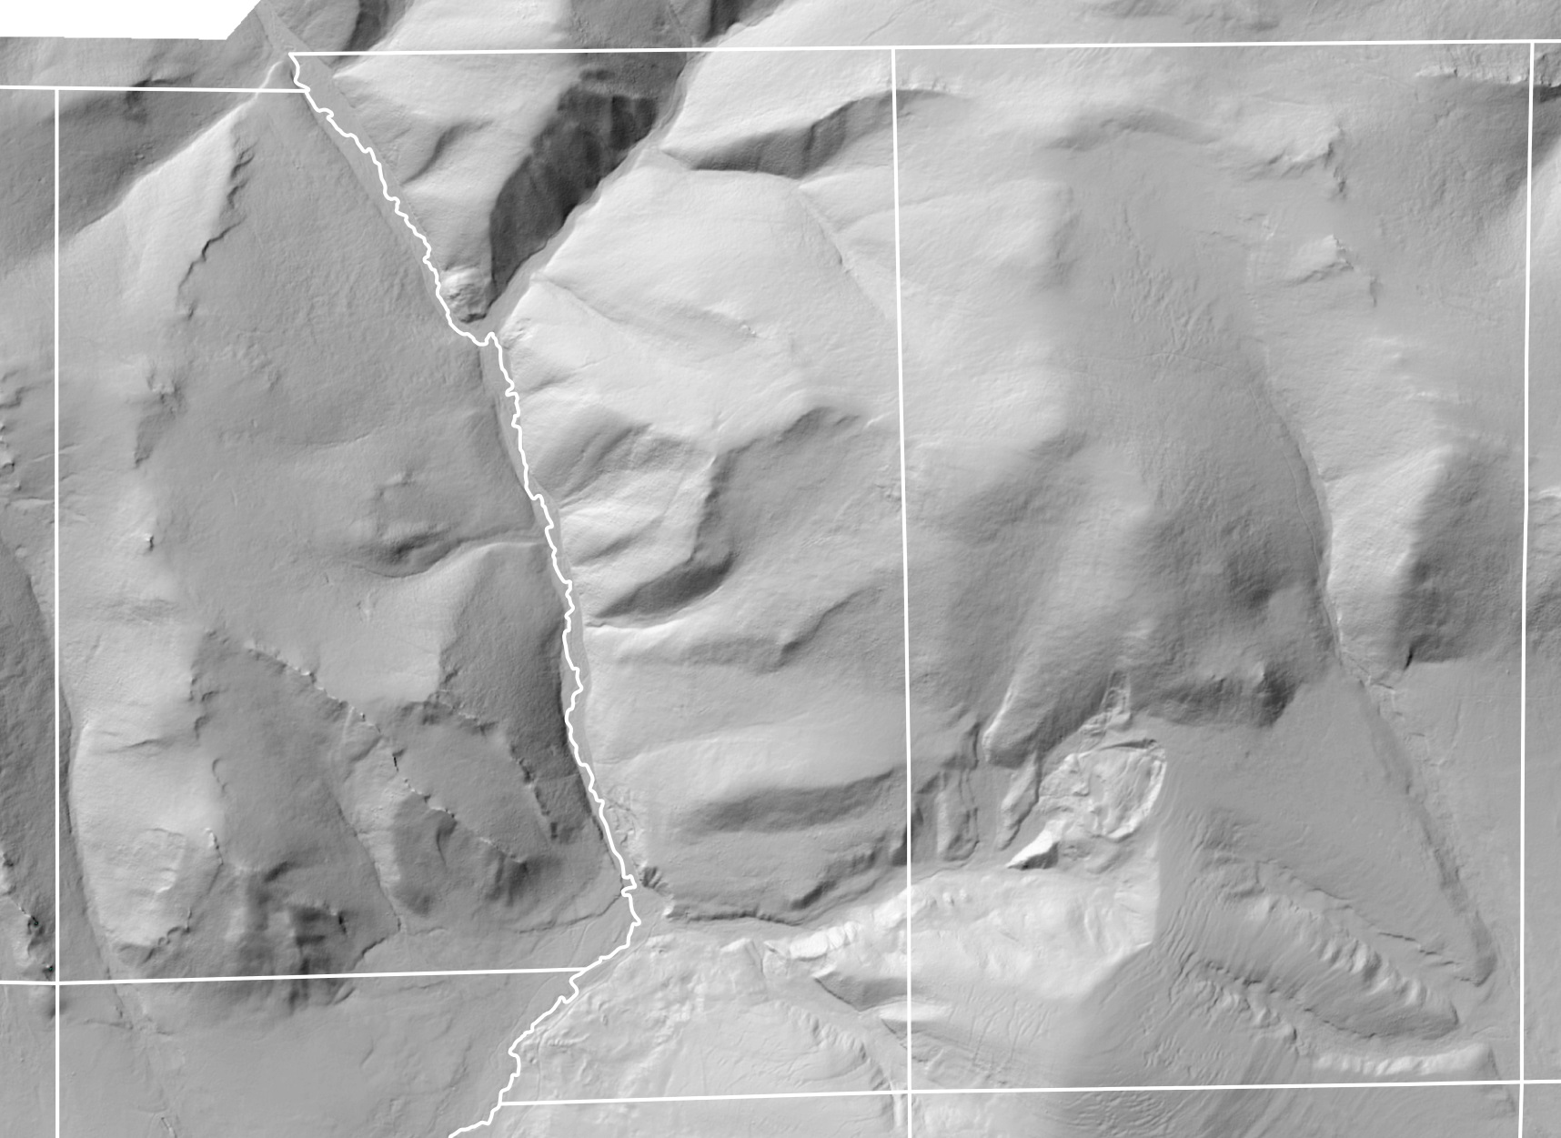
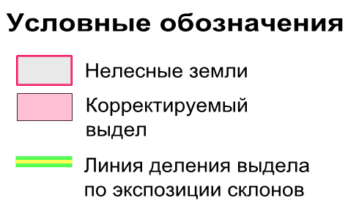
Использование светотеневой модели рельефа
АО «Кадастрсъемка» Тел.: (3952) 70-71-70 Факс: (3952) 29-16-99 e-mail: office@kadsurvey.ru www.kadsurvey.ru

Slide 17
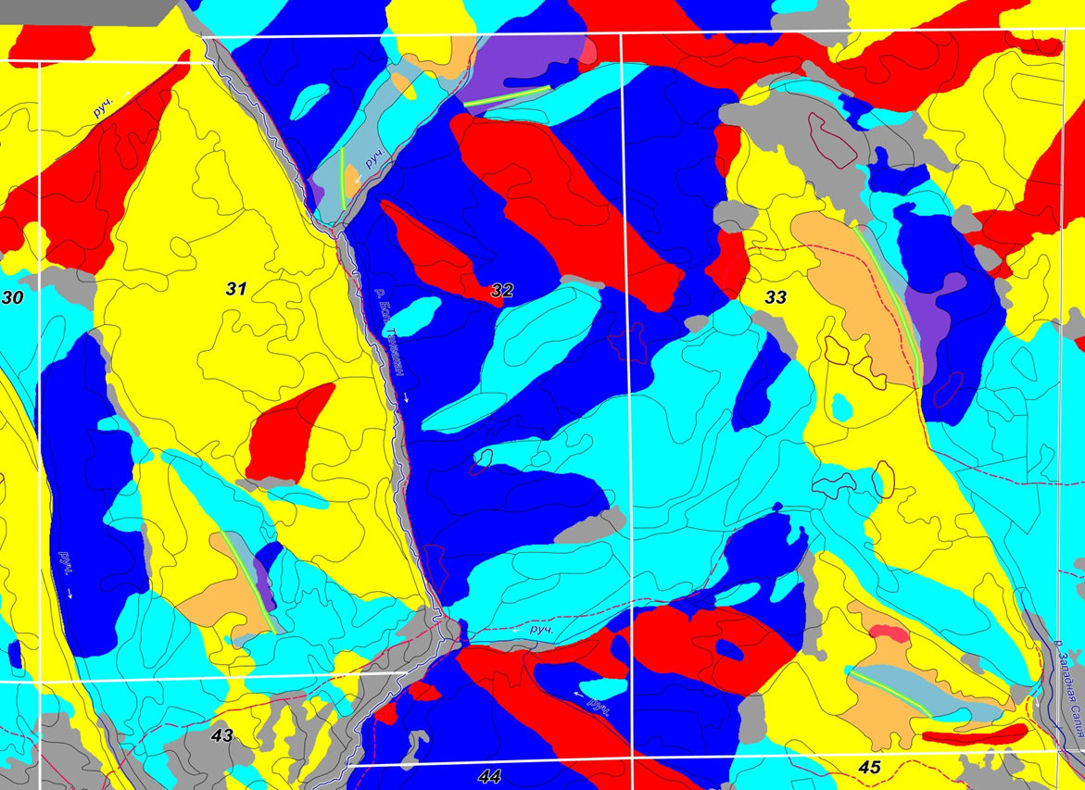
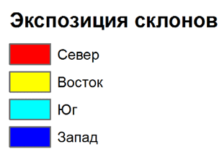
Использование карты экспозиции склонов для уточнения границ выделов
АО «Кадастрсъемка» Тел.: (3952) 70-71-70 Факс: (3952) 29-16-99 e-mail: office@kadsurvey.ru www.kadsurvey.ru

Slide 18
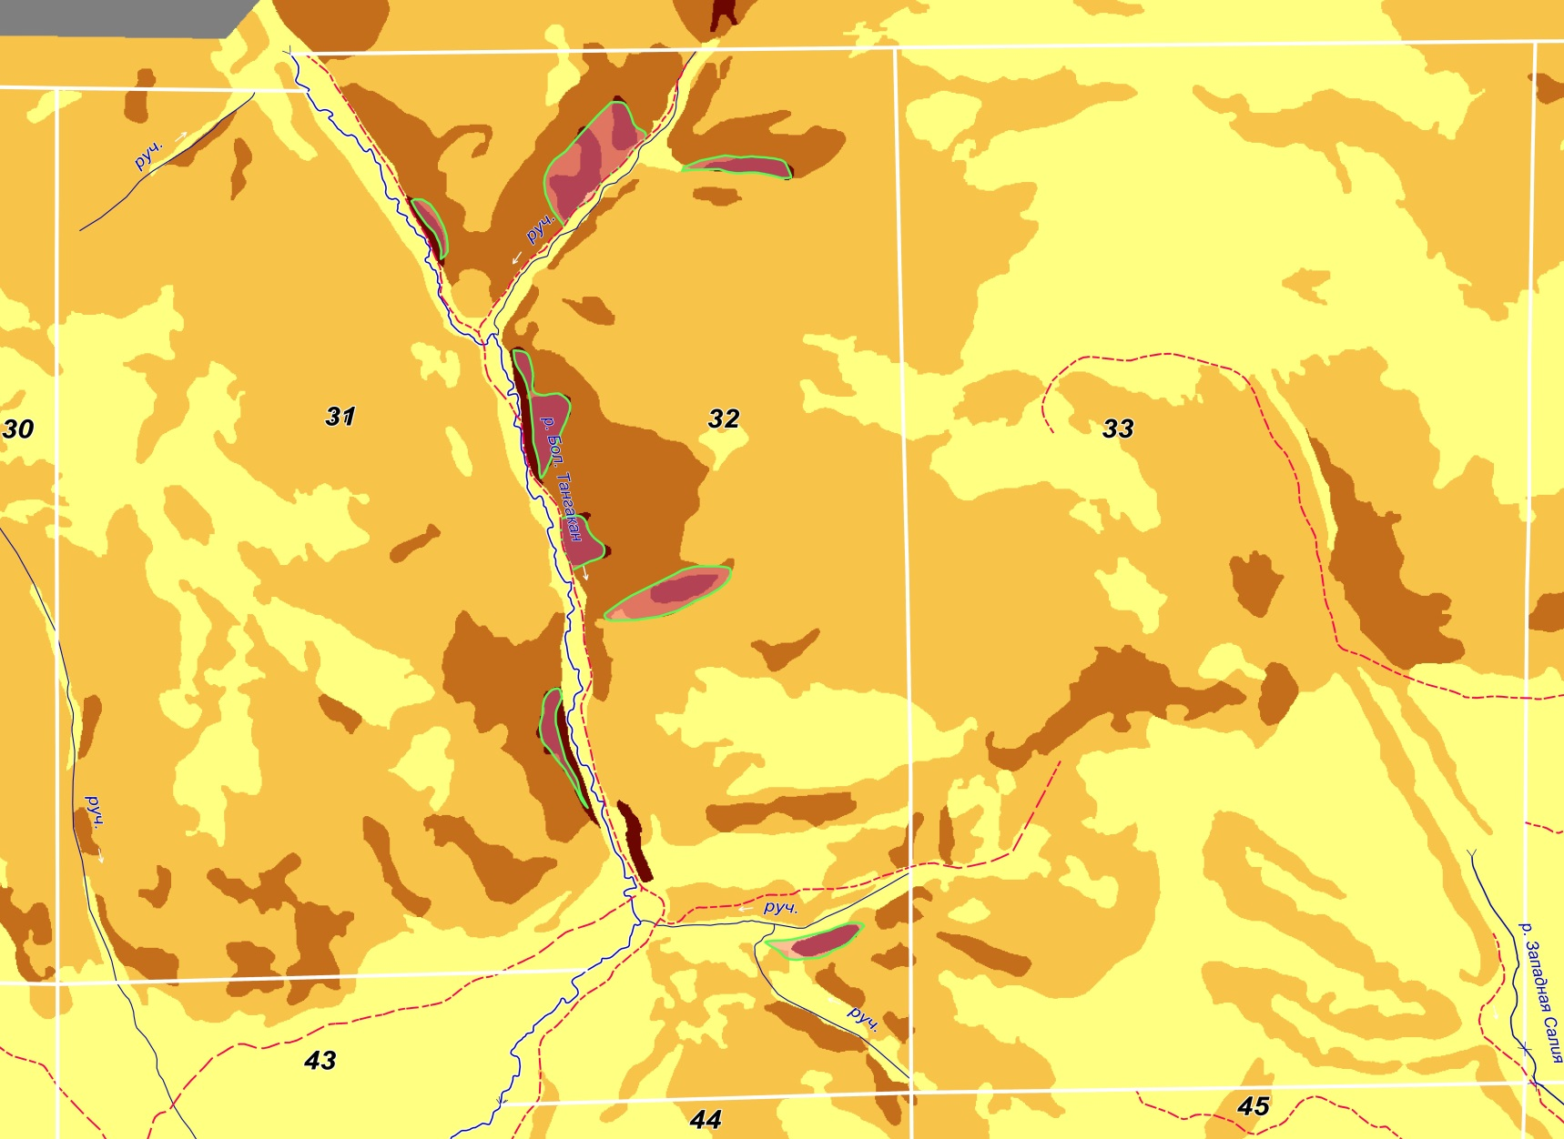
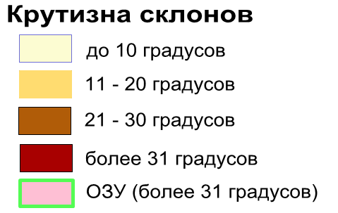
Использование карты крутизны склонов для уточнения границ выделов
АО «Кадастрсъемка» Тел.: (3952) 70-71-70 Факс: (3952) 29-16-99 e-mail: office@kadsurvey.ru www.kadsurvey.ru

Slide 19
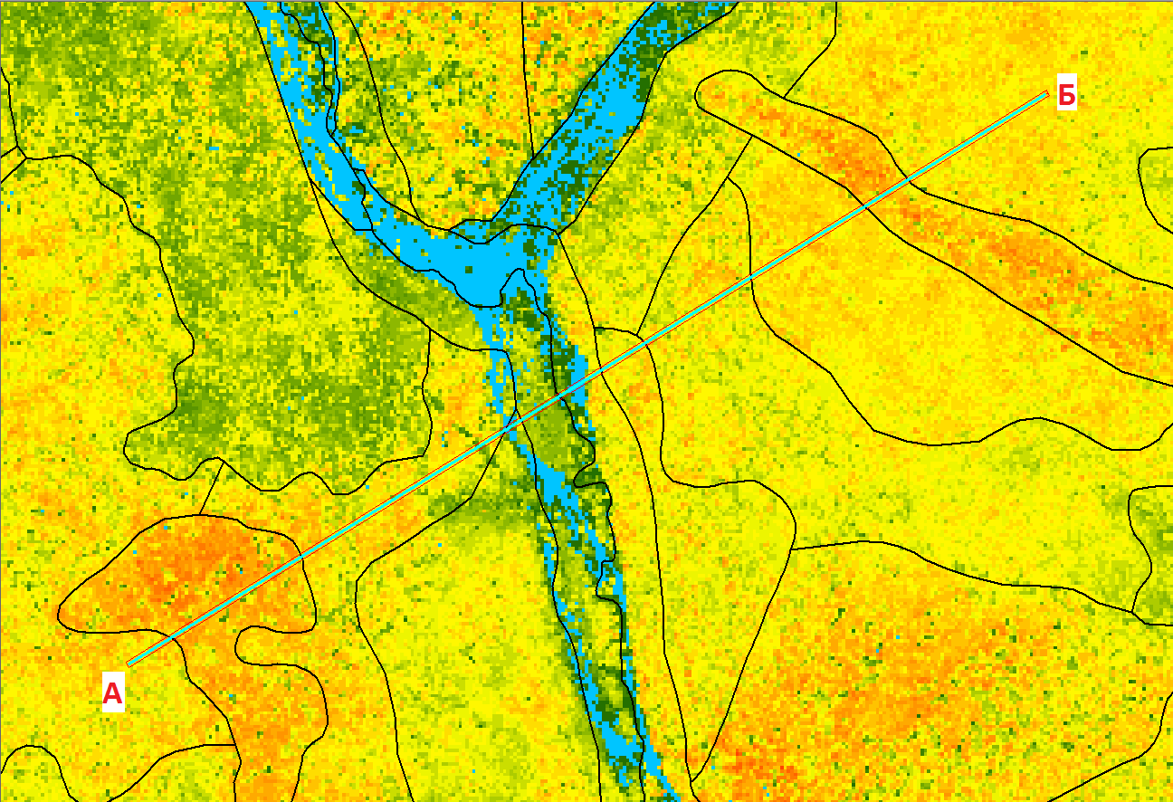
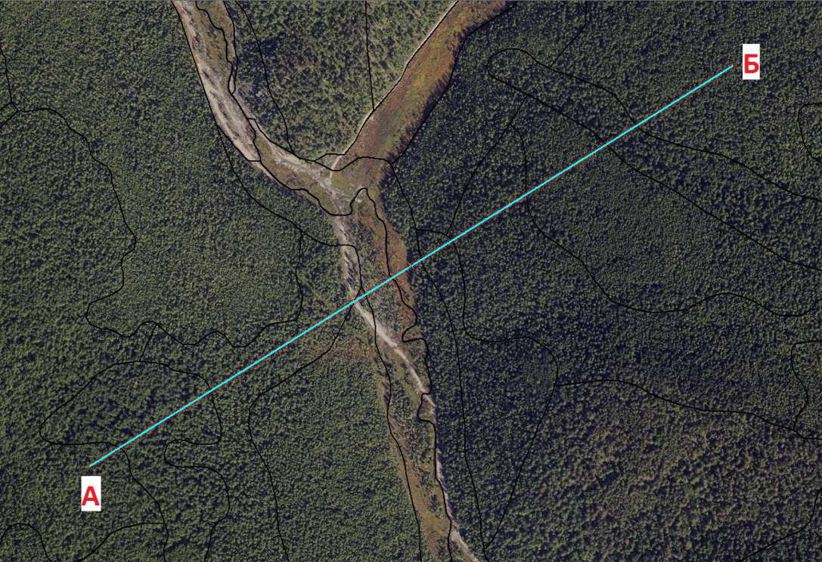
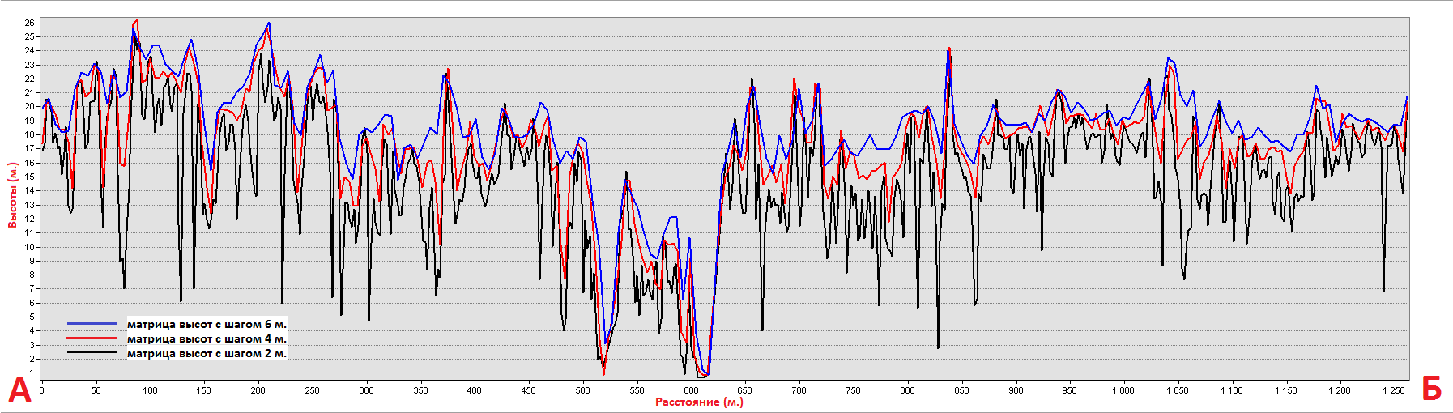
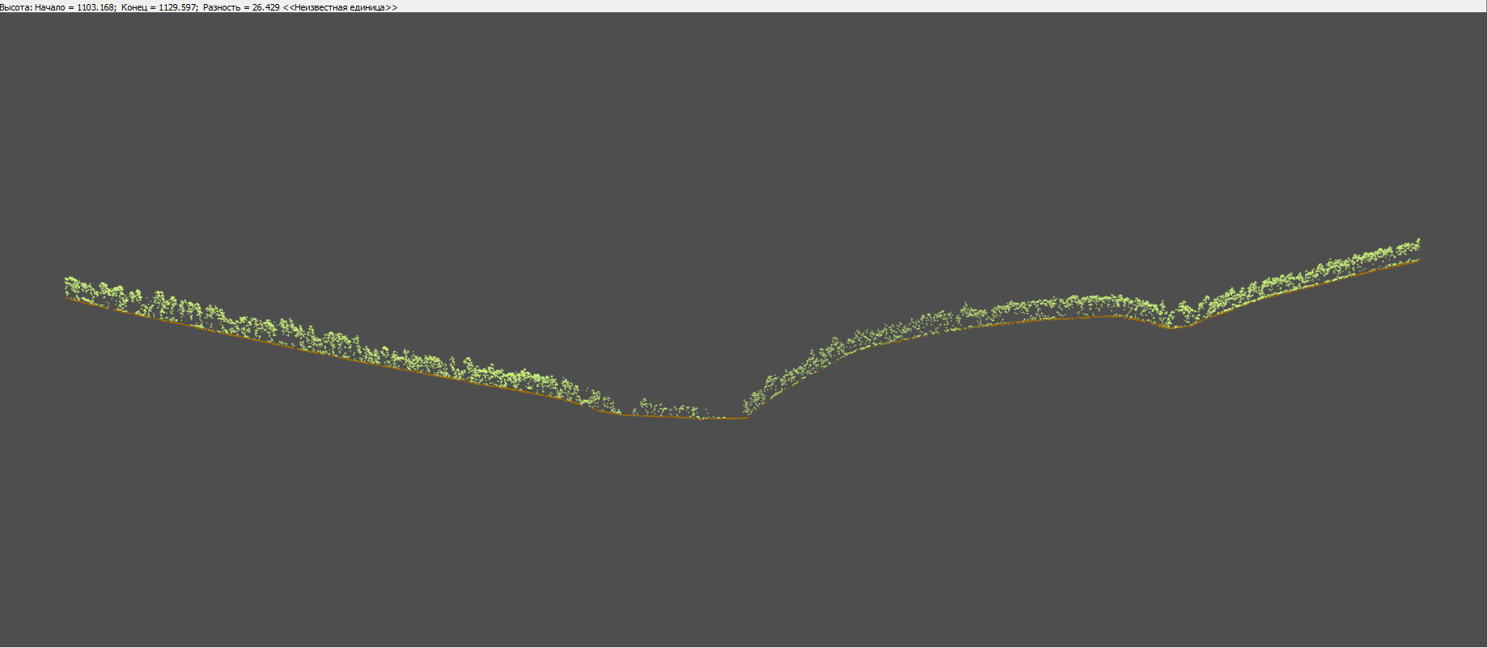
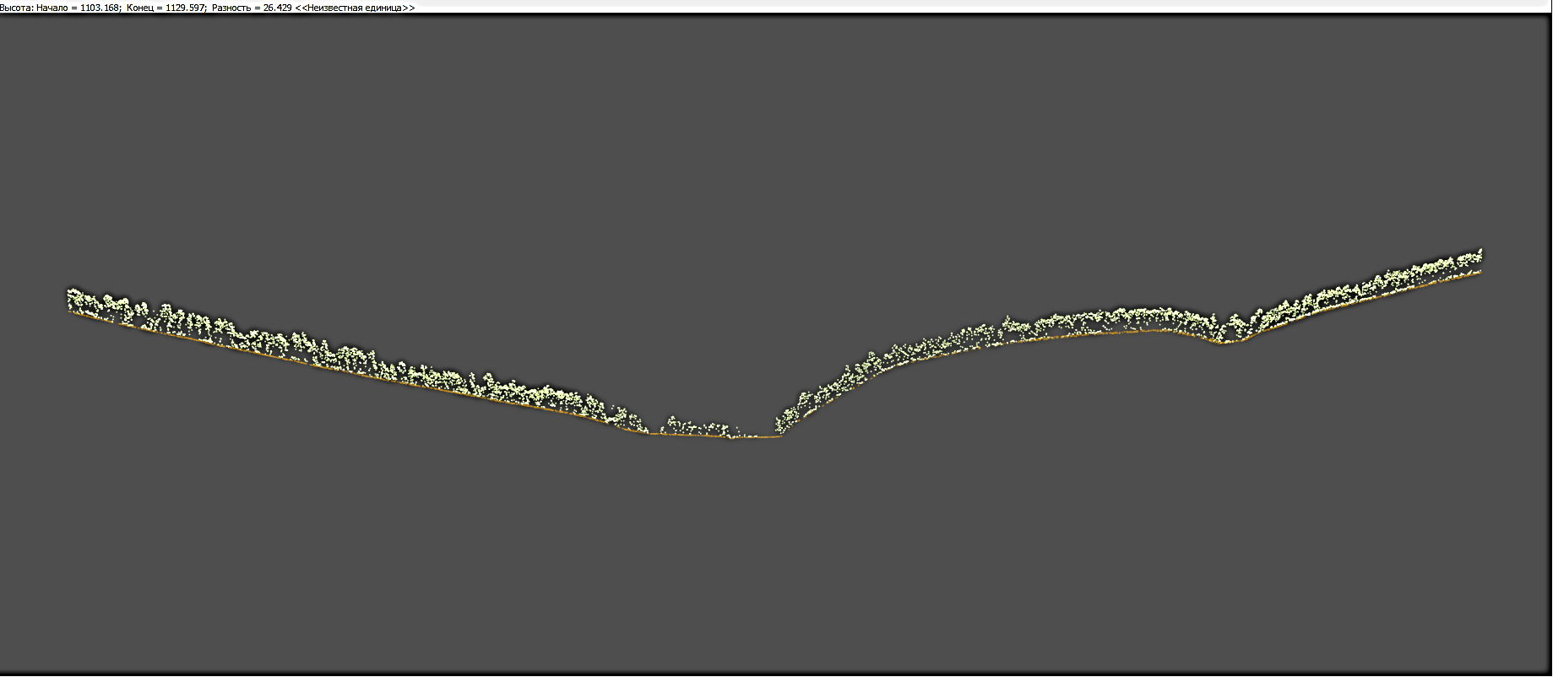
Определение средней высоты и вертикальной структуры насаждений по профилю (поперечному разрезу) лесного полога
Лесной полог
Поверхность земли
16-18м
АО «Кадастрсъемка» Тел.: (3952) 70-71-70 Факс: (3952) 29-16-99 e-mail: office@kadsurvey.ru www.kadsurvey.ru

Slide 20
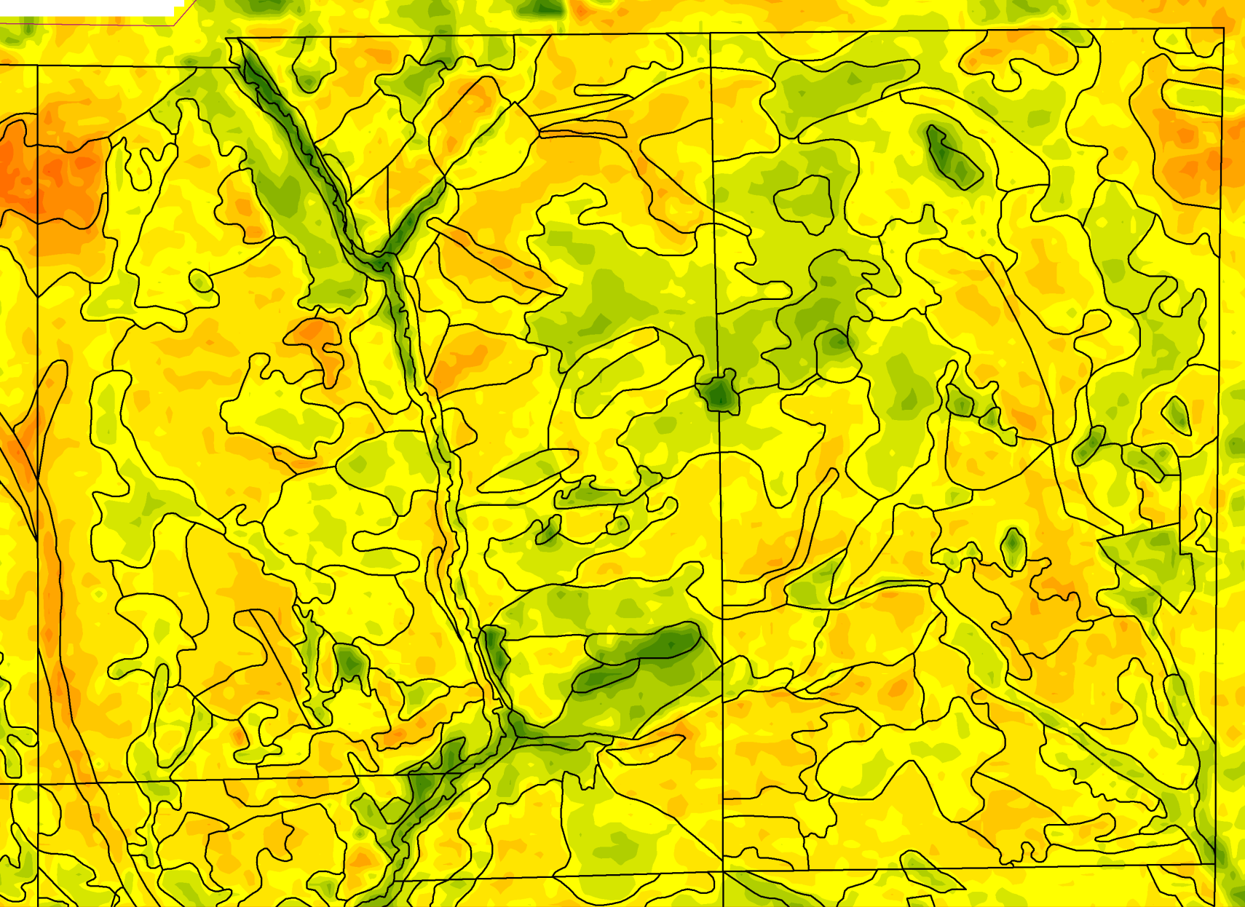
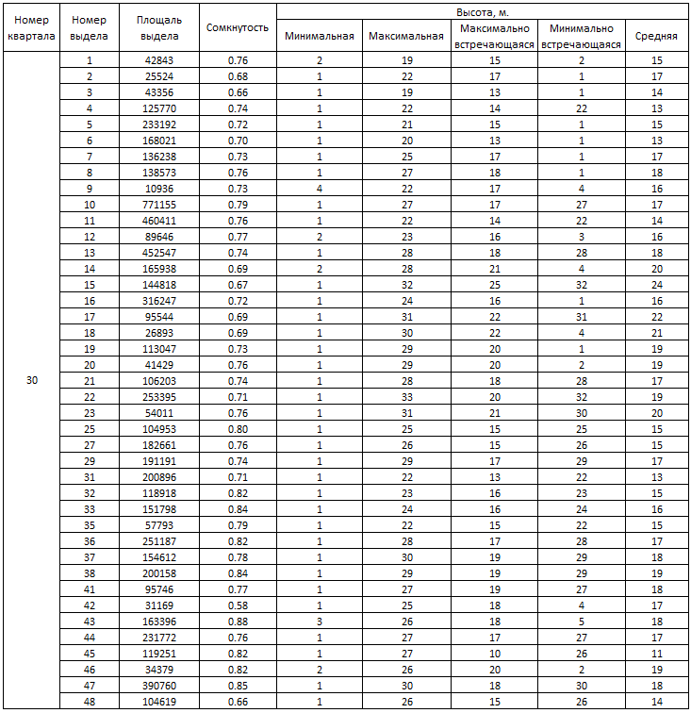

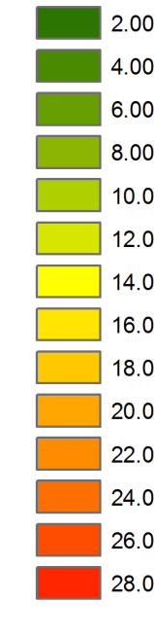

Средние значения относительных высот для определения таксационных показателей

Slide 21
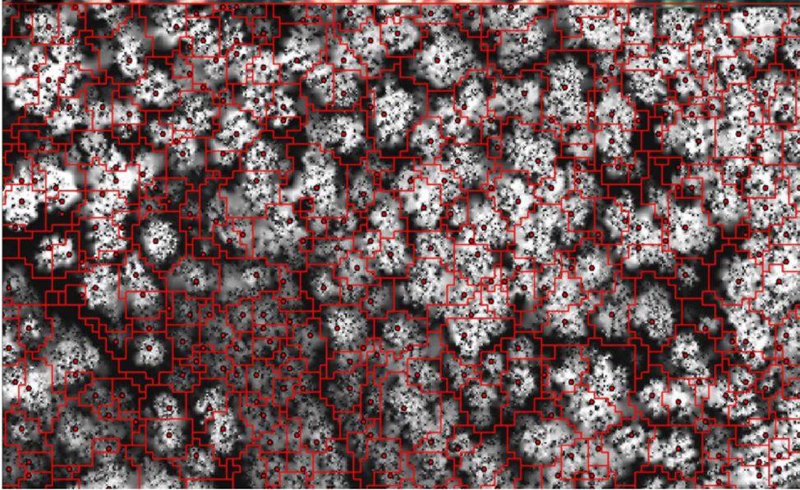
Измерительное определение площади крон и количества деревьев
Точки вершин и полигоны крон на растре, полученном при обработке точек ВЛС

Slide 22
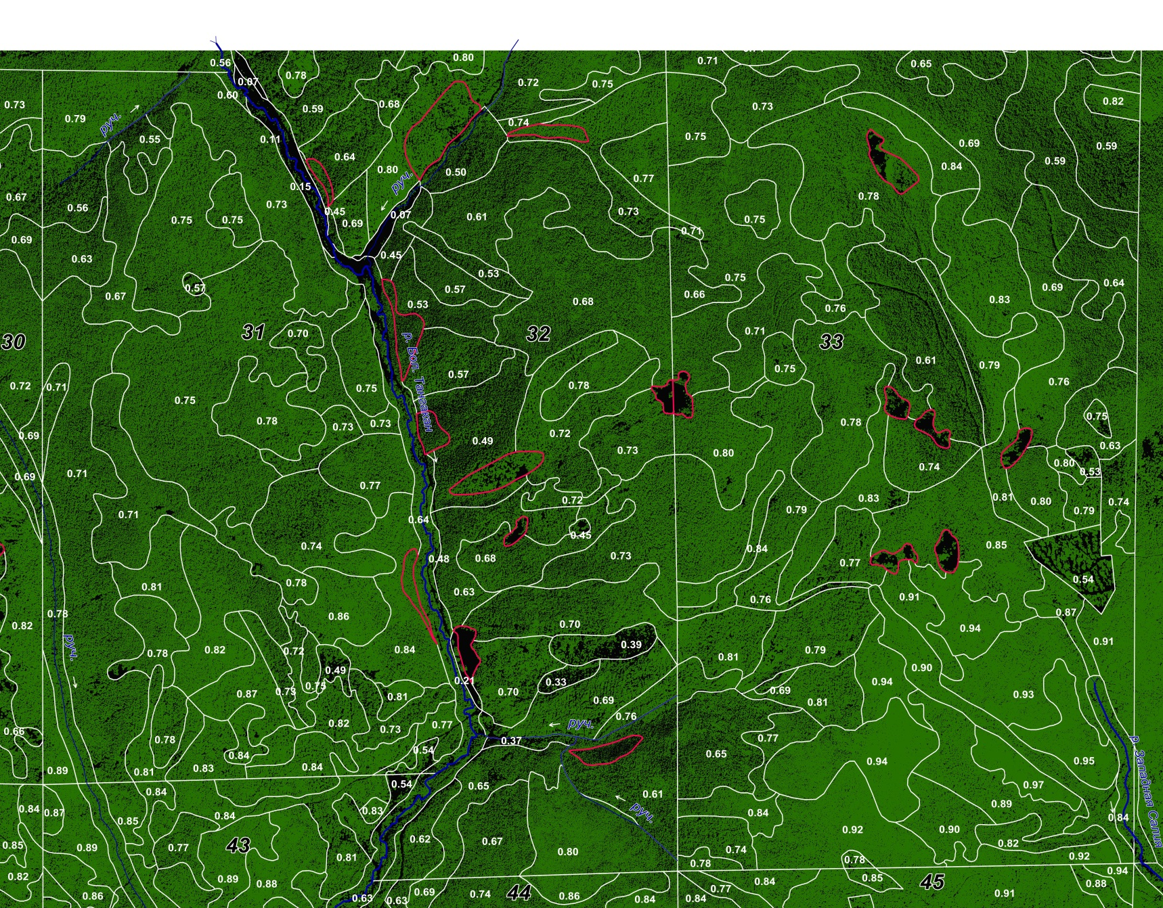
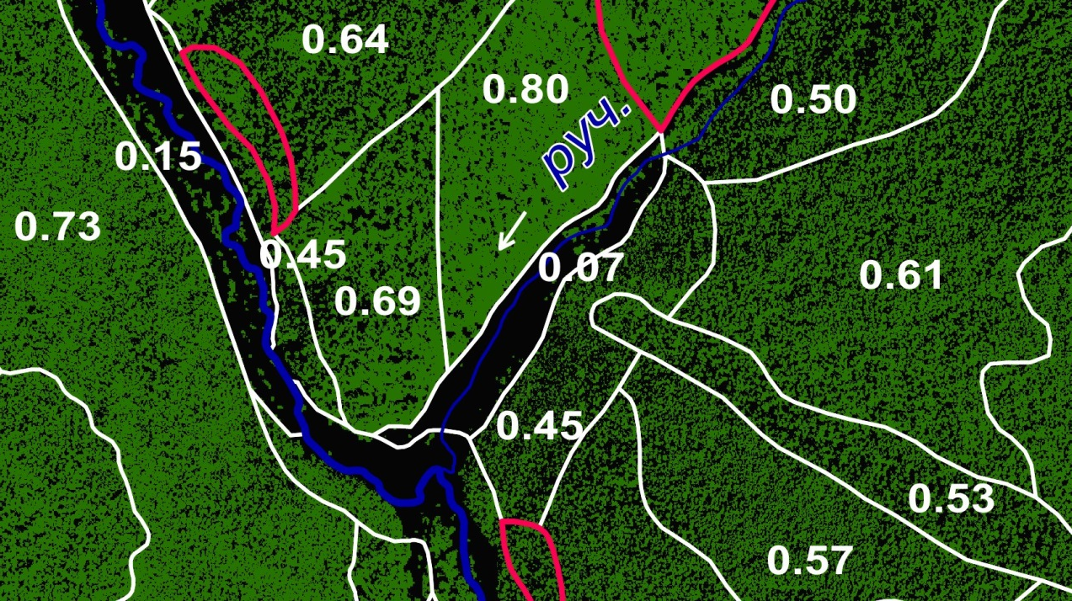
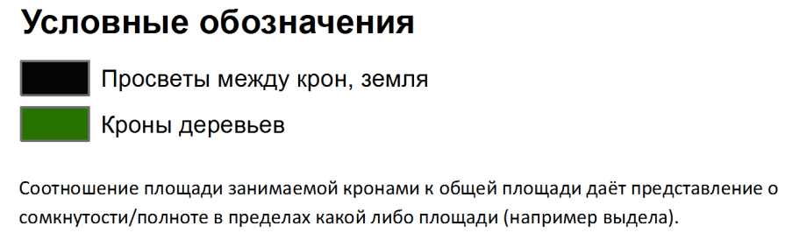
Определение сомкнутости полога программным методом (для определения полноты насаждения)
АО «Кадастрсъемка» Тел.: (3952) 70-71-70 Факс: (3952) 29-16-99 e-mail: office@kadsurvey.ru www.kadsurvey.ru

Slide 23
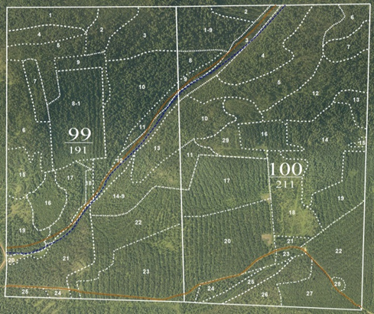
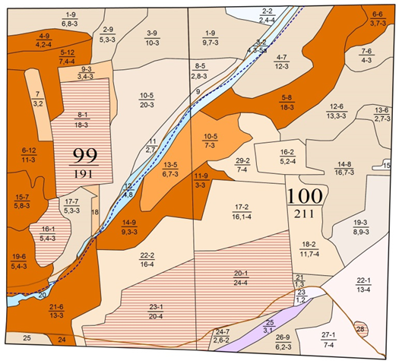
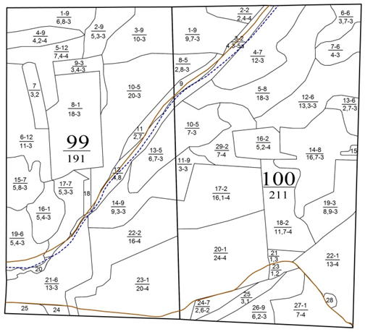
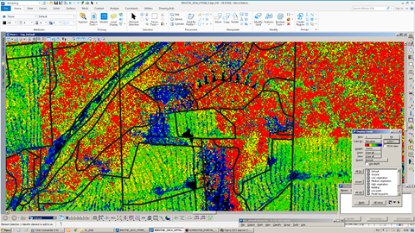
Использование материалов лидарной съемки в сочетании с мультиспектральной АФС высокого разрешения позволяет:
Получать дополнительную информацию о лесных насаждениях.
Повысить точность определения отдельных таксационных показателей в сравнении с другими наземными и дешифровочными способами.
Повысить качество контурного дешифрирования (определения объекта таксации).
Автоматизировать измерение и расчет ряда таксационных показателей.
Повысить точность и сократить процент ошибок за счет минимизации субъективных факторов.
Проектировать деятельность хозяйствующих субъектов на основе более точной информации о рельефе лесных участков.

Slide 24
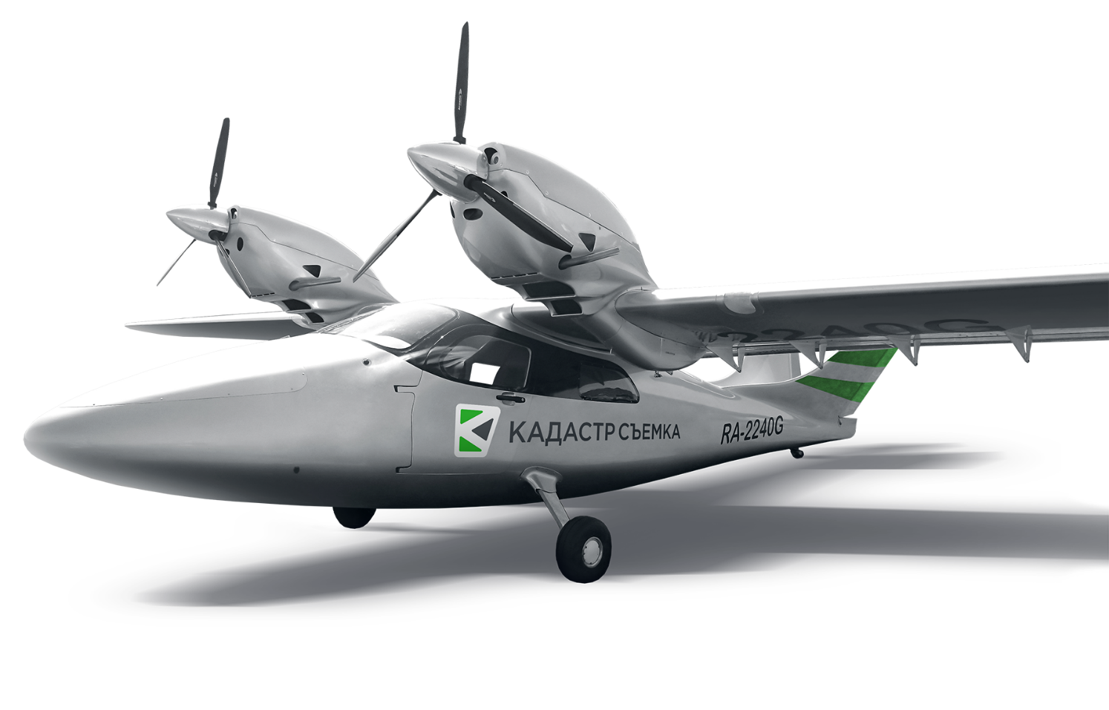
16
БЛАГОДАРЮ ЗА ВНИМАНИЕ!
Тел.: (3952) 70-71-70
Факс: (3952) 29-16-99
e-mail: office@kadsurvey.ru
сайт: www.kadsurvey.ru
геопортал: geoportal.kadsurvey.ru
Санкт-Петербург — 2022

